Slide 1

Abdullah Hinnawi

Slide 2
Sisällys
Sovelluksen Määrittely
Sovelluksen Käyttö
Käytettyjä Tekniikoita
Vue-x
Json Web Token (jwt)

Slide 3
Sovelluksen Määrittely
BlogShare on alusta, jossa käyttäjät voivat jakaa tietämyksensä, kokemuksensa tai näkemyksensä tietyistä aiheista omalla tavallaan.
BlogShare näyttää tiedot käänteisessä aikajärjestyksessä eli viimeisimmät blogit näkyvät ensin.

Slide 4
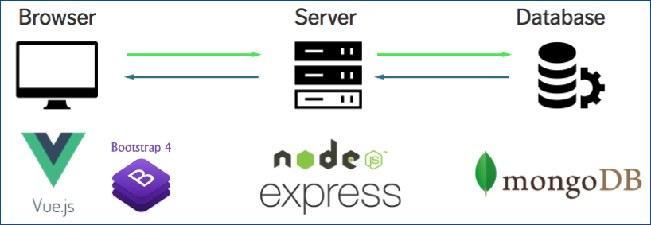
Käytettyjä tekniikoita
Node js
Express js
Vue js
Bootstrap
MongoDB

Slide 5
Sovelluksen käyttö
BlogShare edellyttää rekisteröitymistä tai kirjautumista sisään.
Käyttäjä voi julkaista omia blogipostauksia, muokata jo julkaistuja blogeja tai peruuttaa niitä.
Käyttäjä voi lisätä uusia kategorioita tarvittaessa.
Käyttäjä voi tarkastella tiettyyn luokkaan kuuluvia blogeja.
Käyttäjä voi reagoida muiden ihmisten blogien kanssa kommentoimalla.

Slide 6
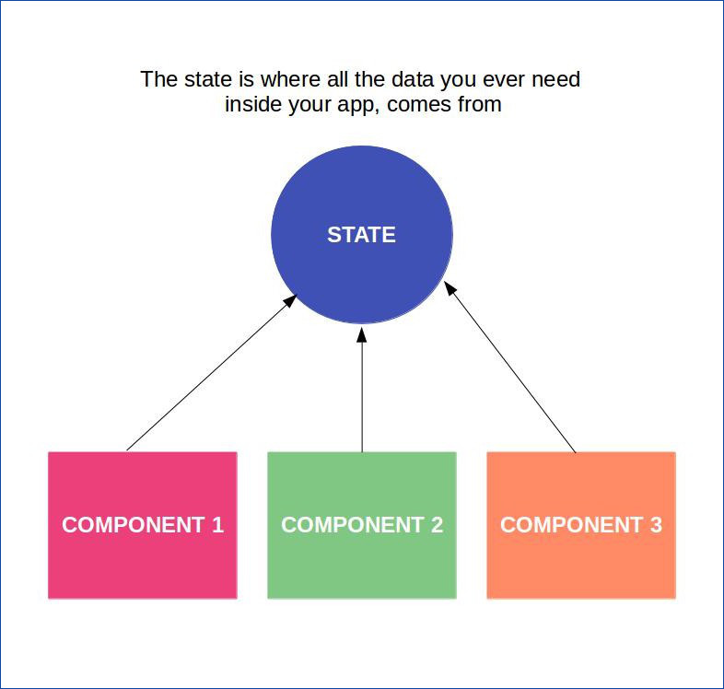
Vue-x
Vuex is a state managment pattern and library for use with Vue.js.
Vuex allows to create a centralized data store which can be accessed by all components in the app.

Slide 7
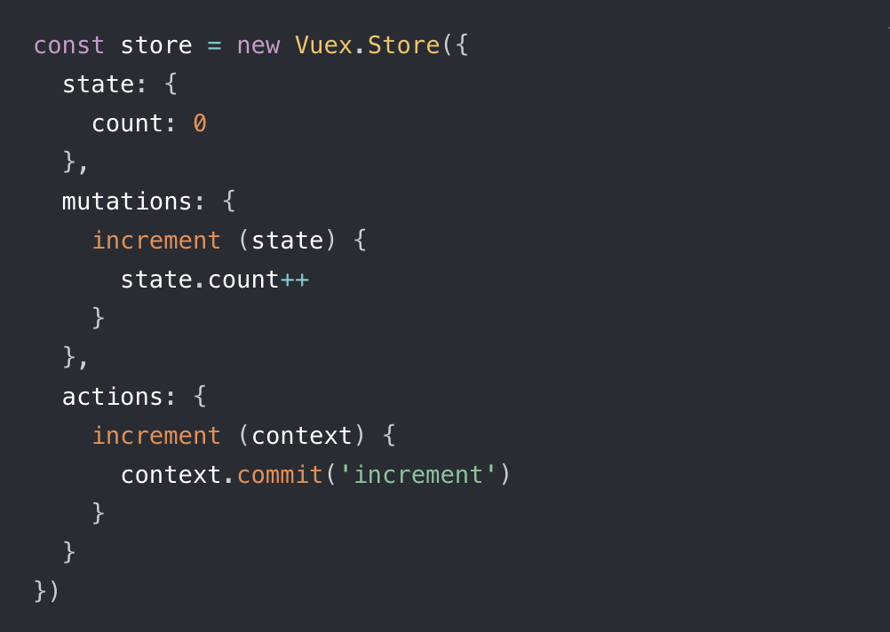
Vue-x
State:
Shared Data which can be accessed by all components.
Mutations:
Update the state directly.
Actions:
Commit and call mutations to change the state.
Actions are triggered using store.dispatch method: store.dispatch('increment’);

Slide 8
Json Web Token
JSON Web Token (JWT) is a JSON Object
Securely transfer information between two parties such as client and server.
Digitally Signed (The information is verified and trusted)
Compact
Can be send via url or http header with fast transmission.

Slide 9
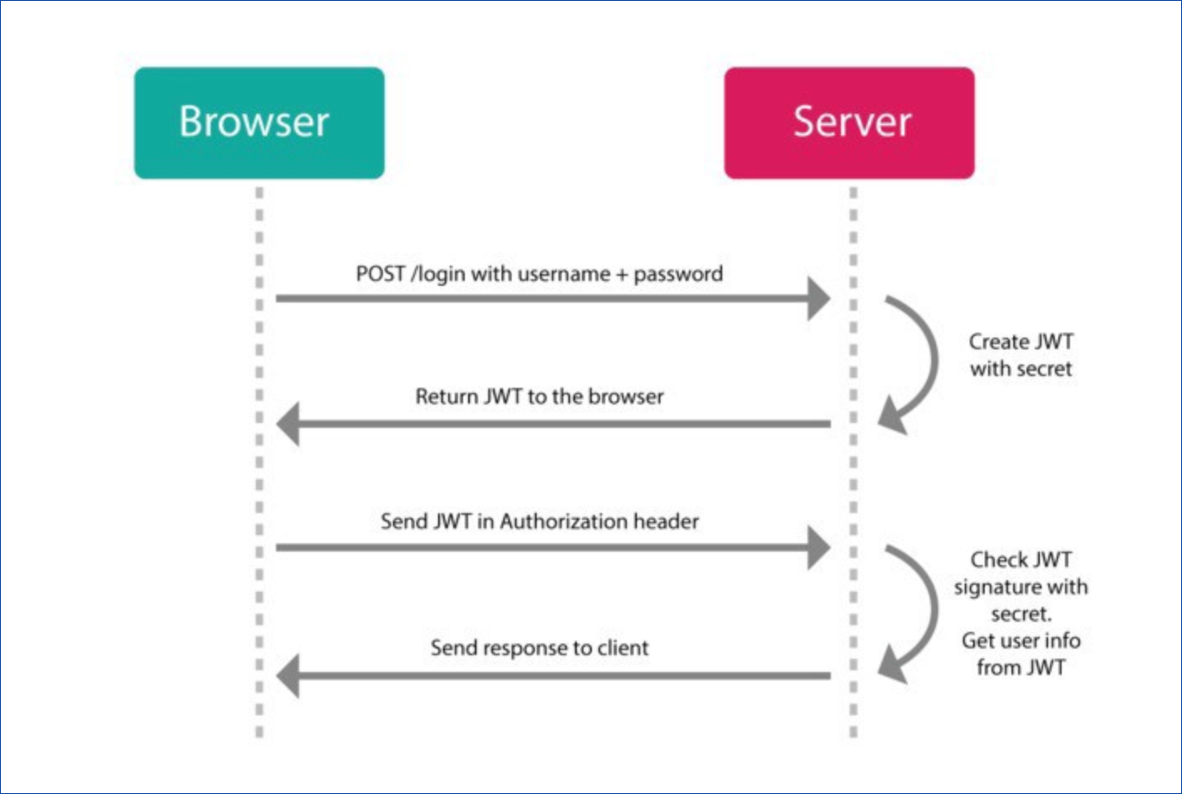
Where To Use JWT?
Authorization
Validation user session
Information Exchange

Slide 10
Lähteet
https://vuejs.org/v2/guide/state-management.html
https://www.vuemastery.com/courses/mastering-vuex/intro-to-vuex/
https://medium.com/ag-grid/a-plain-english-introduction-to-json-web-tokens-jwt-what-it-is-and-what-it-isnt-8076ca679843
https://www.youtube.com/watch?v=926mknSW9Lo&t=181s

Slide 11
Kiitos!
Kysymyksia?

